Slide 1
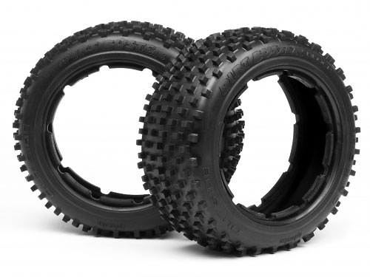
Гума

Slide 2
У 1834 році німецький хімік Фрідріх Людерсдорф і американський хімік Натаніель Хейвард (Nathaniel Hayward) виявили, що додавання сірки до каучуку зменшує або навіть зовсім усуває липкість виробів з каучуку. Через деякий час він виявив кожеподобной матеріал - гуму. Цей процес був названий вулканізацією. Відкриття гуми призвело до широкого її застосування: у 1919 році було запропоновано вже більше 40 000 різних виробів з гуми.

Slide 3
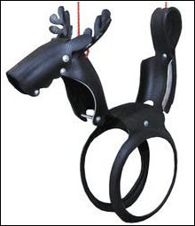
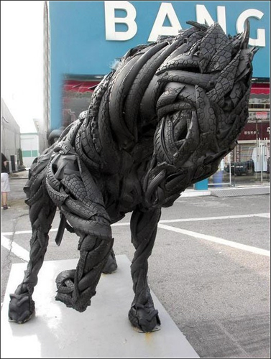

Slide 4

Гума (від лат. Resina «смола») - еластичний матеріал, що отримується вулканізацією каучуку. За ступенем вулканізації гуми поділяються на м'які (1-3% сірки), напівтверді і тверді (30% сірки) (ебоніт). Щільність - 1,2 т/м3.

Slide 5
У машинобудуванні часто використовується гума - складна суміш, в якій основним компонентом є каучук. Гума володіє високою еластичністю, яка поєднується з низкою інших найважливіших технічних властивостей: високим опором розриву і стирання, газо-і водонепроникністю, хімічною стійкістю, високими електроізоляційними властивостями і малою питомою вагою. До недоліків гуми відносяться її невисока теплостійкість і мала стійкість до дії мінеральних масел.

Slide 6
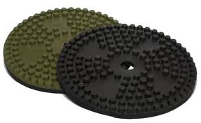
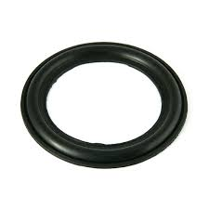
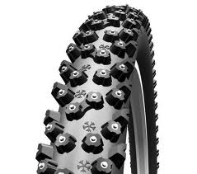

Slide 7
Застосування :
Гумові вироби знаходять саме широке застосування у всіх галузях народного господарства . Асортимент гумових виробів обчислюється в даний час десятками тисяч найменувань. Основне застосування гума знаходить у виробництві шин.
Крім шин , в автомобілі налічується близько 200 самих різних гумових деталей: шланги , ремені , прокладки , втулки , муфти , буфера , мембрани , манжети і т. д.
Гума володіє високими електроізоляційними властивостями , тому її широко застосовують для ізоляції кабелів , проводів , магнето , захисних засобів - рукавичок , калош , килимків.

Slide 8
Склад
У склад гуми входять каучук, регенерат, вулканізуючі речовини, прискорювачі вулканізації, наповнювачі, пом'якшувачі, противостарители, барвники. Каучук натуральний і синтетичний є основною сировиною для отримання гумових виробів. В даний час гумові матеріали переважно виробляються з синтетичного каучуку, який видобувається з етилового спирту, нафти, природного газу та інших речовин.

Slide 9
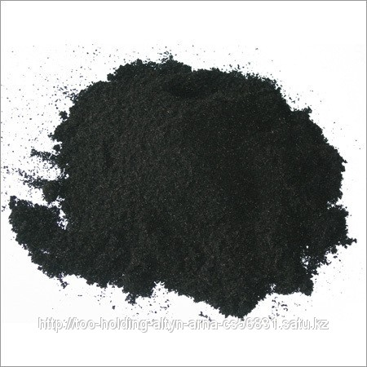
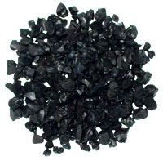
Регенерат - пластичний матеріал, що отримується шляхом переробки старих гумових виробів та відходів гумового виробництва . Застосування регенерату зменшує вміст каучуку в гумової суміші , знижує собівартість гумових виробів і дещо підвищує їх пластичність.
Основним вулканізуючим речовиною є сірка. Змінюючи кількість сірки у складі гумових сумішей , можна отримати гуму , що володіє різними ступенями еластичності . Процес хімічної сполуки каучуку з сіркою при нагріванні називається вулканізацією . При отриманні еластичних гум сірка вводиться в кількості 1-4% від маси каучуку. Гума , що містить 25-35 % сірки , являє собою твердий матеріал , званий ебонітом . Для скорочення тривалості і температури вулканізації вводяться в невеликій кількості ( 0,5-2,5 %) прискорювачі ( каптакс , окис свинцю і т. д.).

Slide 10
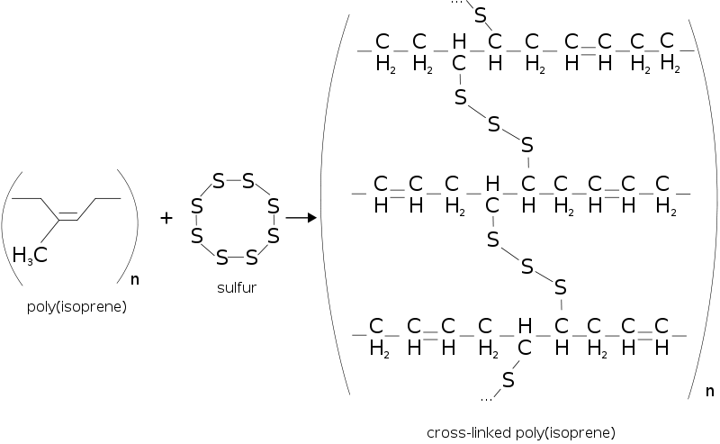

Slide 11
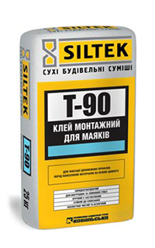
Наповнювачі бувають активні , неактивні і спеціальні . До активних наповнювачам ( підсилювачам ) відносяться сажа , цинкові білила , каолін та інші речовини, що підвищують механічні властивості гуми (міцність на розрив і опір стиранню) . Сажа є основним наповнювачем для отримання міцної гуми , що володіє високим опором стирання. До неактивним наповнювачів відносяться тальк , крейда , інфузорна земля та ін Їх вводять з метою збільшення обсягу і здешевлення гуми. До спеціальних наповнювачів відносяться каолін та азбест , що додають гумі хімічну стійкість , і діатоміт , що підвищує електроізоляційні властивості гуми.

Slide 12
Армованої називають гуму , всередину якої введені прокладки з металевої сітки або спіралі з метою підвищення міцності і гнучкості , що особливо важливо для таких виробів , як автомобільні шини , приводні ремені , стрічки транспортерів , трубопроводи і т. д. При її приготуванні в гумову суміш закладають металеву сітку , покриту шаром латуні та обмазаний клеєм , і піддають одночасного пресуванню і вулканізації.
Пористі гуми за характером пір і способом отримання поділяються на губчасті - з великими відкритими порами , однорідні ніздрюваті - із закритими порами і мікропористі . Спосіб їх отримання заснований на здатності каучуку абсорбувати гази і на дифузії тазів через каучук. Пориста гума застосовується при виготовленні амортизаторів , сидінь , віконних прокладок , протекторних шарів покришок.
Тверда гума , або ебоніт , має темно- коричневу або червоне забарвлення , теплостійкість від 50 до 90 ° С , витримує високу пробивну напруга ( 25 - 60 кВ / хв).

Slide 13
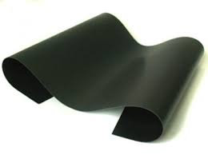
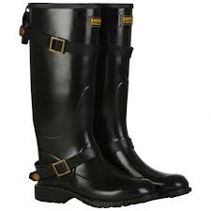
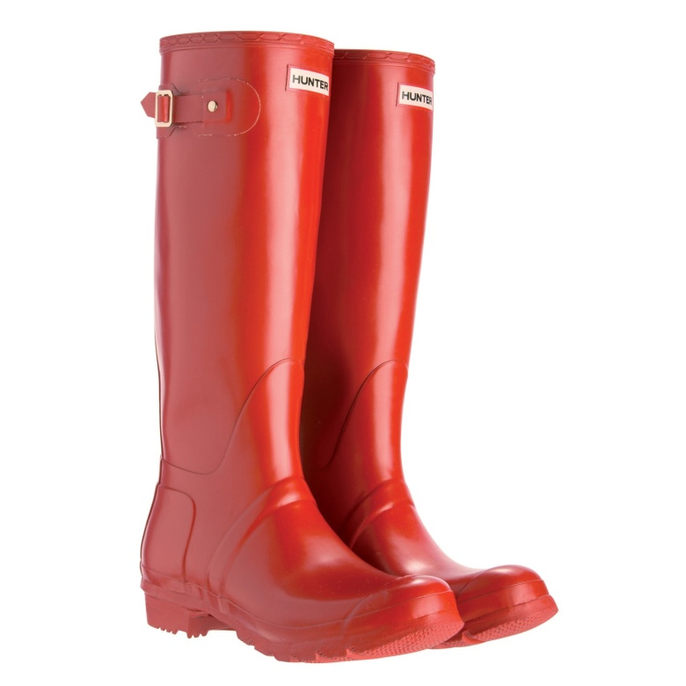

Slide 14
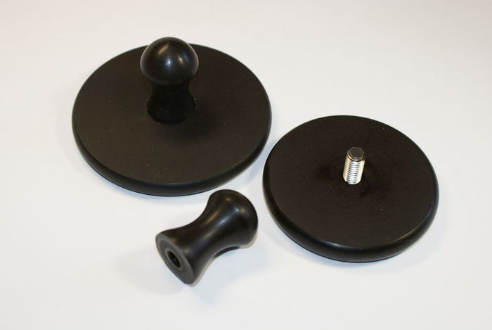
Ебоніт застосовується для виготовлення конструкційних деталей, вимірювальних приладів і різної електроапаратури і поставляється для цих цілей у вигляді пластин, прутків і трубок двох марок: А і Б. Крім цього, випускаються, ебонітові акумуляторні моноблоки, сепаратори (у вигляді гладких і ребристих пластин) і різні деталі для лужних акумуляторів.

Slide 15
Роботу виконав учень
11 класу
Кузніцов
Євген Русланович

